Slide 1
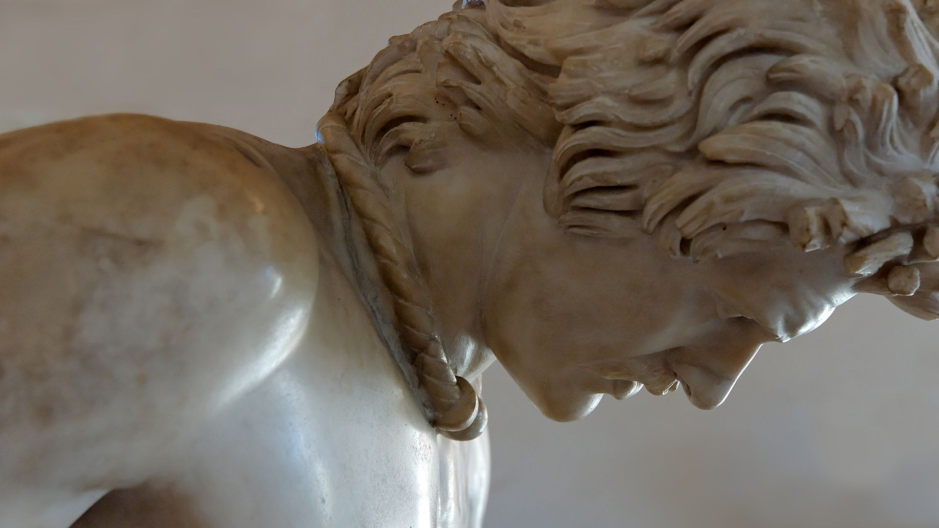
Corpus Hūmānum
Latin II (A-1)
10/08/19

Slide 2
Corpus hūmānum quattuor membra habet.

Slide 3
Duo bracchia…
Bracchium
Bracchium

Slide 4
…et duo crūra
Crūs
Crūs

Slide 5
Bracchium membrum est et crūs membrum est.
Bracchium
Bracchium
Crūs
Crūs

Slide 6
In bracchiō est manus, in crūre pēs.
Manus
Pēs

Slide 7
Duae manūs et duo pedēs in corpore hūmānō sunt.
Manus
Manus
Pēs
Pēs

Slide 8
In corpore ūnum caput est, nōn duo capita.
Caput

Slide 9
In capite sunt oculī et aurēs, nāsus et ōs
Oculī
Aurēs
Nāsus
Ōs
Caput

Slide 10
Super caput capillus est.
Capillus
Caput

Slide 11
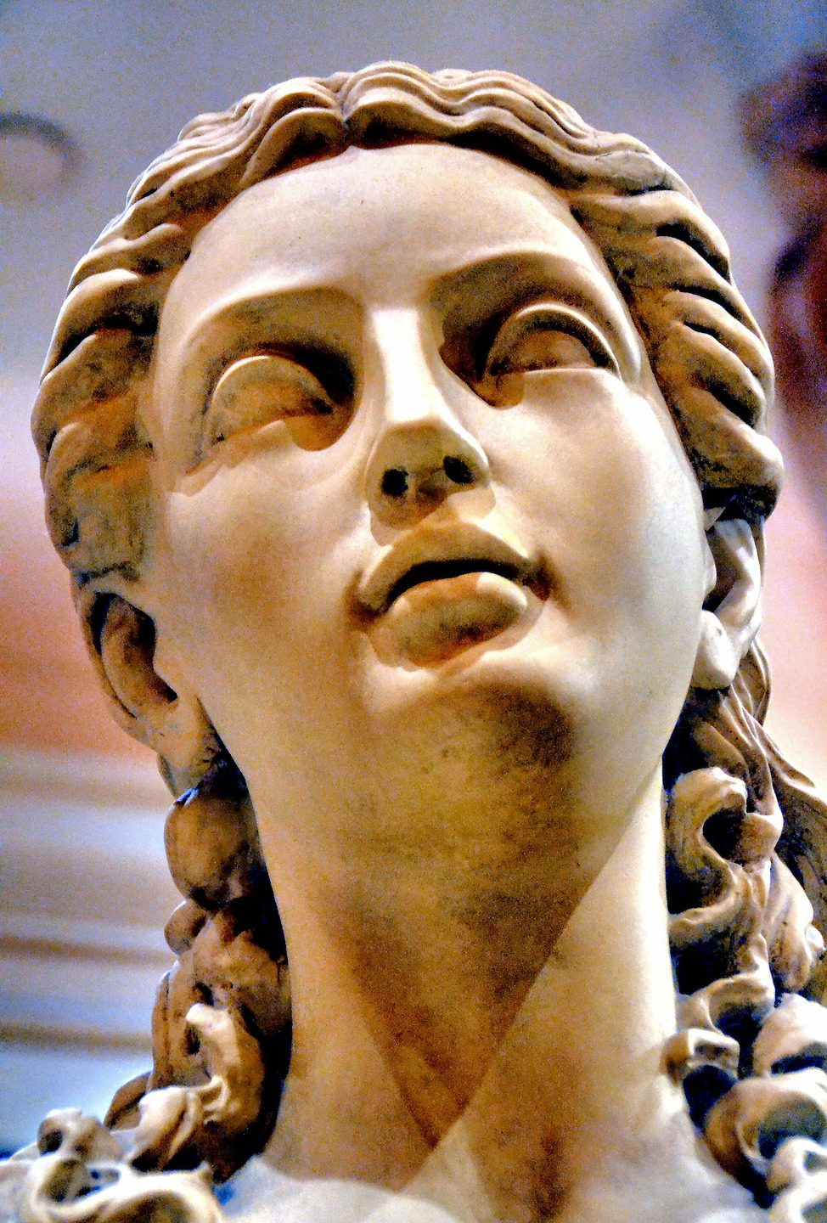
Capillus virōrum Rōmānōrum nōn tam longus est quam fēminārum.
Capillus

Slide 12
Suprā oculōs frōns est.
Frōns
Caput

Slide 13
Īnfrā oculōs genae sunt.
Genae
Caput

Slide 14
Post frontem est cerebrum.
Frōns
Cerebrum

Slide 15
Quī cerebrum parvum habet stultus est.
Cerebrum parvum
“Nōlī studēre linguae Latīnae.”
Discipulus linguae Latīnae
Cerebrum magnum

Slide 16
Ōs est inter duo labra.
Ōs

Slide 17
In ōre lingua et dentēs īnsunt.
Dentēs
lingua

Slide 18
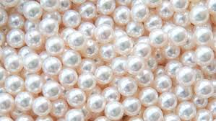
Dentēs sunt albī ut margarītae.
Dentēs

Slide 19
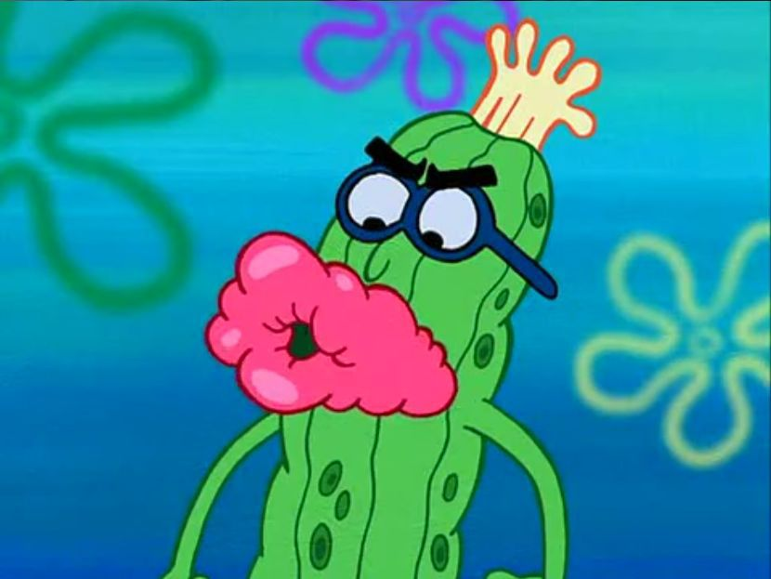
Lingua et labra rubra sunt ut rosae.
Lingua
Labra

Slide 20
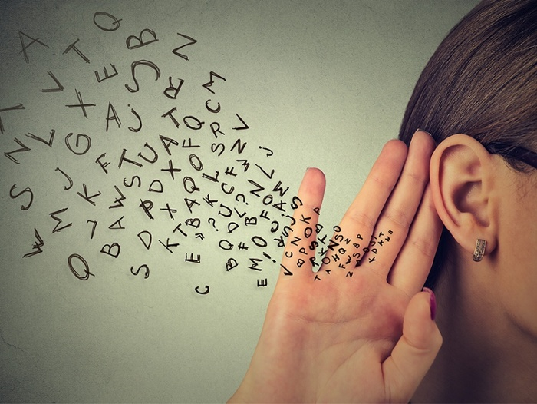
Hominēs oculīs vident et auribus audiunt.

Slide 21
Homō quī oculōs bonōs habet bene videt.

Slide 22
Homō quī oculōs malōs habet male videt.

Slide 23
Quī aurēs bonās habet bene audit.

Slide 24
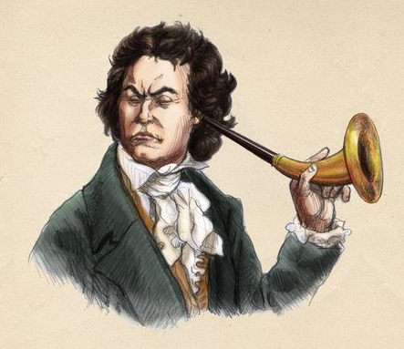
Quī aurēs malās habet male audit.

Slide 25
Syra male audit, ea enim aurēs malās habet.
Quid dīcis? Nōn possum tē audīre! Habeō aurēs malās!

Slide 26
Caput est super collum.
Caput
Collum

Slide 27
Sub collō est pectus.
Collum
Pectus

Slide 28
In pectore cor et pulmōnēs sunt.
Pulmō
Cor

Slide 29
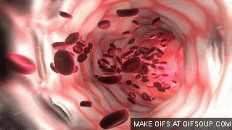
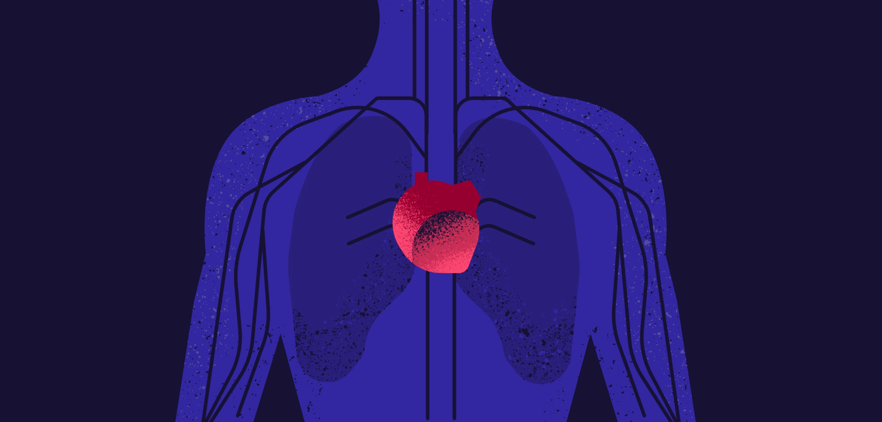
In corde est sanguis, quī per vēnās ad cor fluit.

Slide 30
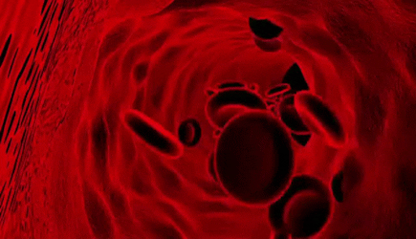
Color sanguinis est ruber.

Slide 31
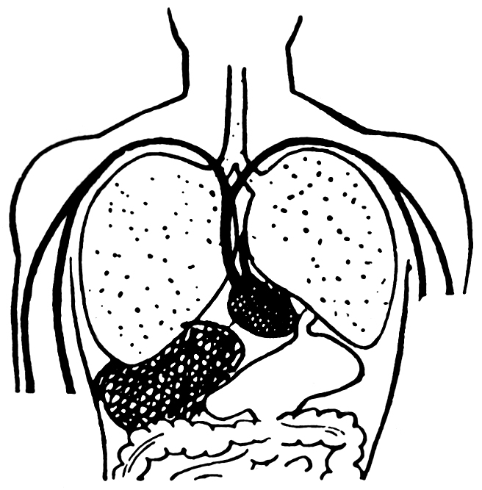
Īnfrā pulmōnēs sunt iecur et venter.
Pulmō
Cor
Iecur
Venter

Slide 32
In ventre cibus est.

Slide 33
Cor, pulmōnēs, iecur, venter sunt viscera hūmāna.
Pulmō
Cor
Iecur
Venter

Slide 34
Homō, quī ventrem malum habet, cibum sūmere nōn potest…

Slide 35
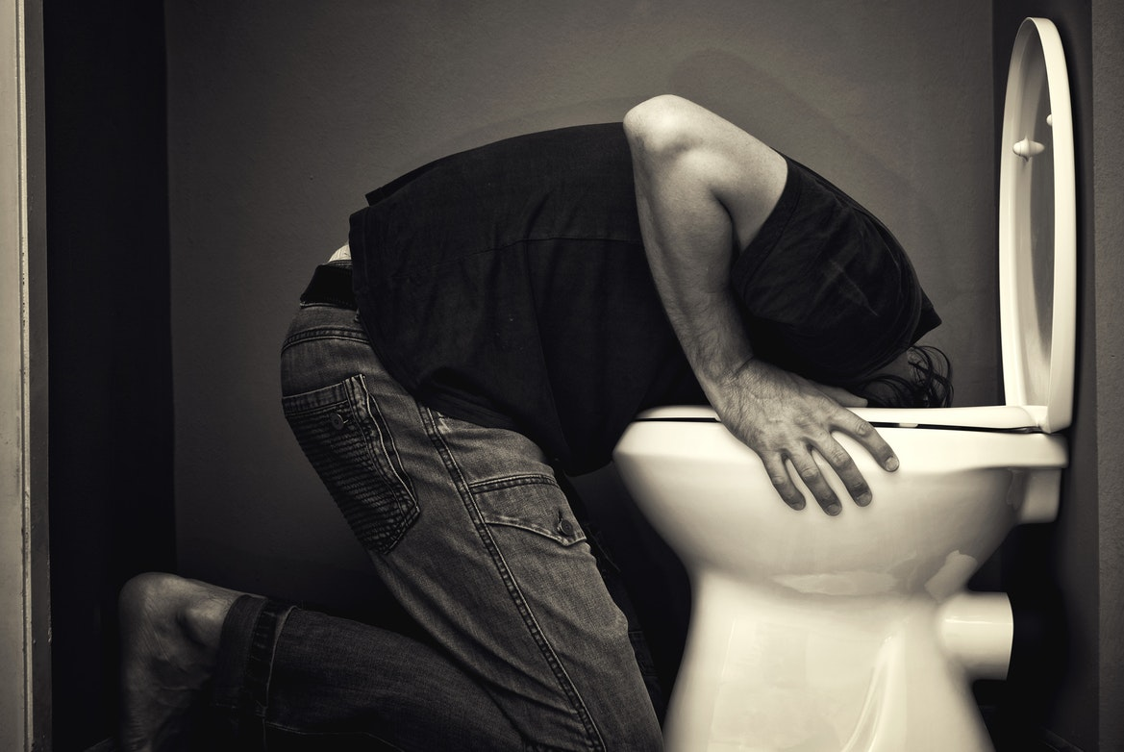
Neque is sānus, sed aeger est.

Slide 36
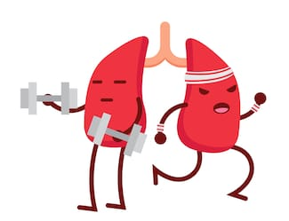
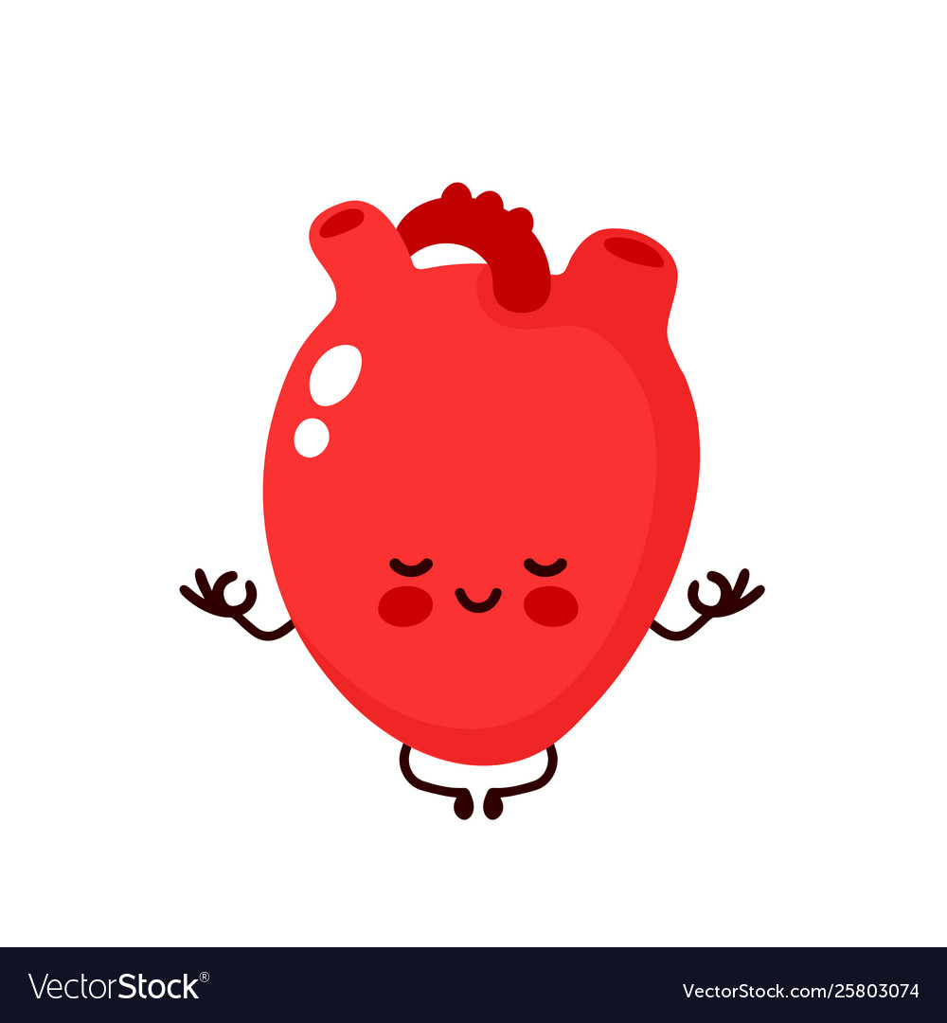
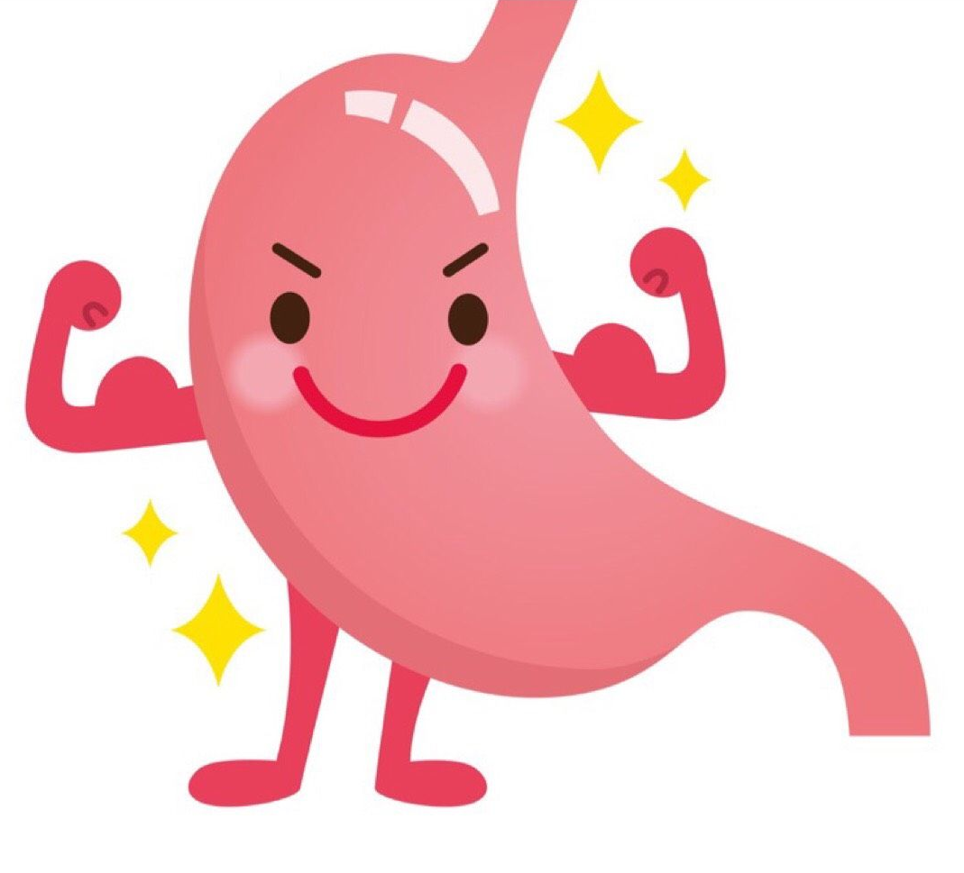
Homō sānus ventrem bonum, pulmōnēs bonōs, cor bonum habet.

Slide 37
Medicus ad hominem aegrum venit eumque sānum facit.

Slide 38
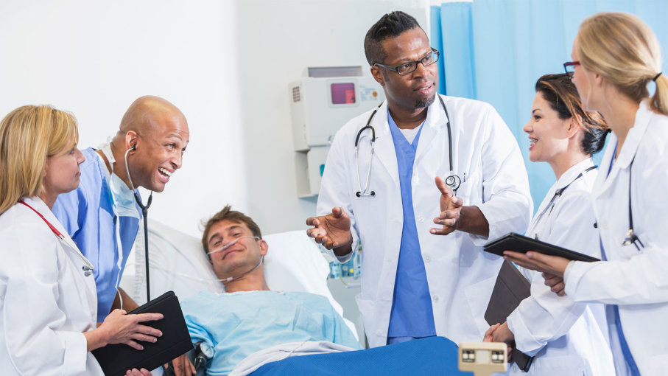
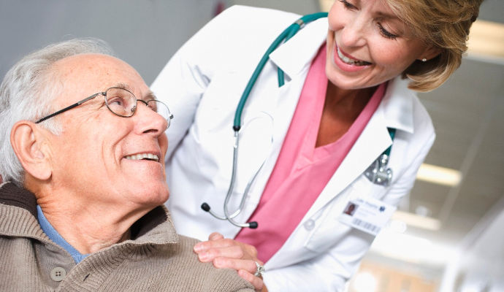
Medicus est homō quī hominēs aegrōs sanat.

Slide 39
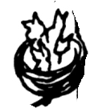
Sed multī aegrī ā medico sānārī nōn possunt.
Quattor Pullī

Slide 40
Estne sānus Quīntus?

Slide 41
Nōn est: pēs eius aeger est.

Slide 42
Puer super lectum iacet.

Slide 43
Aemilia et Syra apud puerum aegrum sunt.

Slide 44
Māter apud eum sedet manumque eius tenet.

Slide 45
Syra nōn sedet, sed apud lectum stat.

Slide 46
Aemilia sedet.
Syra stat.
Quīntus iacet.

Slide 47
Ecce mālum, Quīnte.

Slide 48
Aemilia puerō aegrō mālum rubrum dat…

Slide 49
…neque is mālum ēsse potest.

Slide 50
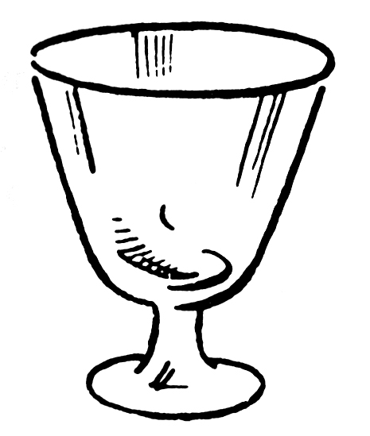
Māter eī poculum aquae dat.

Slide 51
Bibe aquam modo!

Slide 52
Māter caput Quīntī sustinet, dum puer aquam bibit.

Slide 53
Iam dormī, Quīnte! Dormī bene!

Slide 54
Māter manum pōnit in fronte fīliī: frontem eius tangit.

Slide 55
Quīntus oculōs claudit atque dormit.

